Slide 1
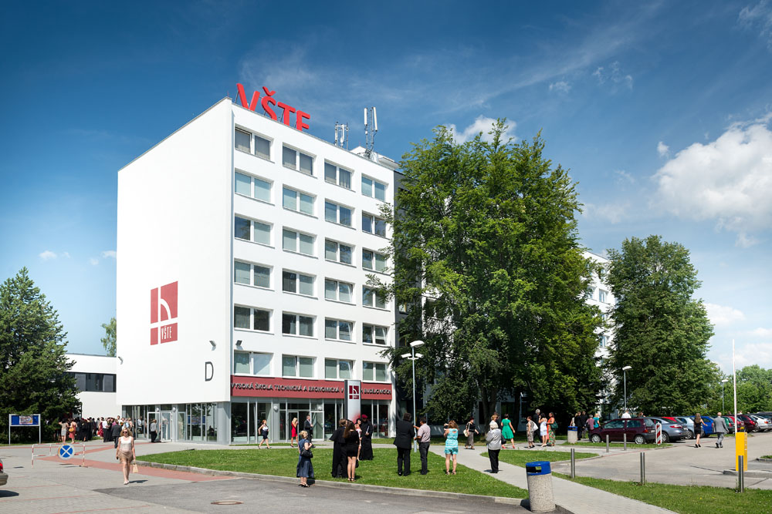
Bakalářská práce
OBNOVA VOZOVÉHO PARKU
Vendula Mezková
Vedoucí práce: doc. Ing. Rudolf Kampf, Ph.D.
Oponent: Ing. Lenka Ližbetinová, Ph.D.
Vysoká škola technická a ekonomická v Českých Budějovicích

Slide 2
Cíl práce
Výběr nového vozového parku pomocí vícekriteriálního hodnocení
-1-
Ústav technicko-technologický
www.VSTECB.CZ
Vendula Mezková
Ústav podnikové strategie
Radim Šesták

Slide 3
Motivace a důvody řešení daného problému
Aktuální problematika v daném podniku
Zastaralý vozový park
Porovnání teoretických znalostí s praktickými
www.VSTECB.CZ
Ústav technicko-technologický
-2-
Ústav podnikové strategie
Vendula Mezková
Radim Šesták

Slide 4
Použité metody
Vícekriteriální hodnocení
Metoda výběru vah kritérií
Metoda pořadí
Fullerův trojúhelník
Metoda hodnocení variant
WSA
TOPSIS
www.VSTECB.CZ
Ústav technicko-technologický
-3-
Ústav podnikové strategie
Vendula Mezková
Radim Šesták

Slide 5
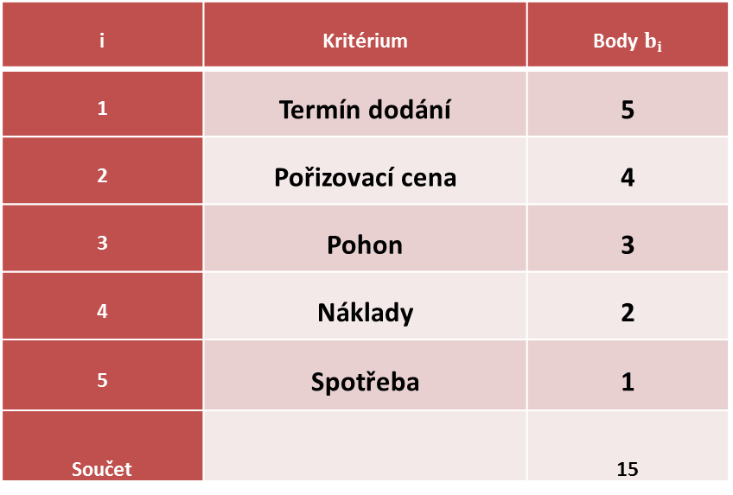
Dosažené výsledky
Kritéria výběru
i | Kritérium | Body $b_{i}$
1 | Termín dodání | 5
2 | Pořizovací cena | 4
3 | Pohon | 3
4 | Náklady | 2
5 | Spotřeba | 1
Součet |  | 15
www.VSTECB.CZ
Ústav technicko-technologický
-4-
Ústav podnikové strategie
Vendula Mezková
Radim Šesták

Slide 6
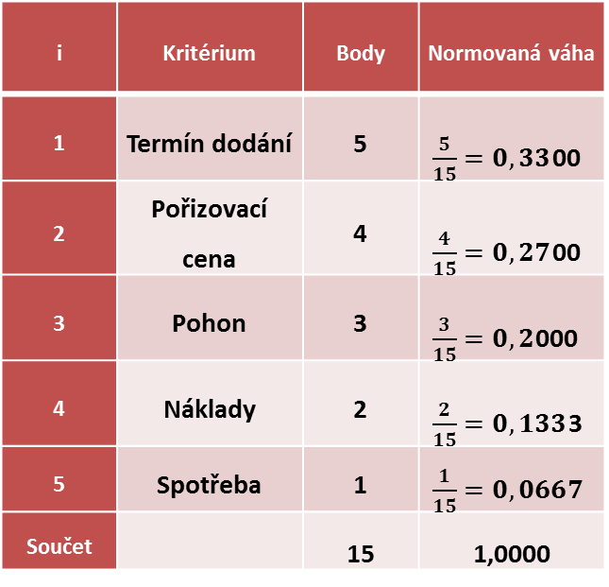
Dosažené výsledky
Metoda pořadí
Fullerův trojúhelník
i | Kritérium | Body | Normovaná váha
1 | Termín dodání | 5 | $\frac{5}{15}=0,33$00
2 | Pořizovací cena | 4 | $\frac{4}{15}=0,27$00
3 | Pohon | 3 | $\frac{3}{15}=0,2$000
4 | Náklady | 2 | $\frac{2}{15}=0,133$3
5 | Spotřeba | 1 | $\frac{1}{15}=0,0667$
Součet |  | 15 | 1,0000
i | Kritérium | Počet preferencí | Normovaná váha
1 | Termín dodání | 4+1 = 5 | 0,3300
2 | Pořizovací cena | 3+1 = 4 | 0,2700
3 | Pohon | 2+1 = 3 | 0,2000
4 | Náklady | 1+1 = 2 | 0,1333
5 | Spotřeba | 0+1 = 1 | 0,0667
Součet |  | 15 | 1,0000
www.VSTECB.CZ
Ústav technicko-technologický
-5-
Ústav podnikové strategie
Vendula Mezková
Radim Šesták

Slide 7
Dosažené výsledky
Hodnocení variant
Typ vozidla | Termín dodání | Pořizovací cena | Pohon | Náklady | Spotřeba
Dacia Duster | 90 dní | 394 900 Kč | 4x4 | 98 466 Kč/rok | 4,7l/100km
Opel Mokka | 105 dní | 528 900 Kč | 4x4 | 120 632 Kč/rok | 5,4l/100km
Suzuki SX4 S Cross | 90 dní | 579 900 Kč | 4x4 | 127 918 Kč/rok | 5,4l/100km
Škoda Yeti | 90 dní | 479 900 Kč | 4x4 | 116 992 Kč/rok | 5,8l/100km
www.VSTECB.CZ
Ústav technicko-technologický
-6-
Ústav podnikové strategie
Vendula Mezková
Radim Šesták

Slide 8
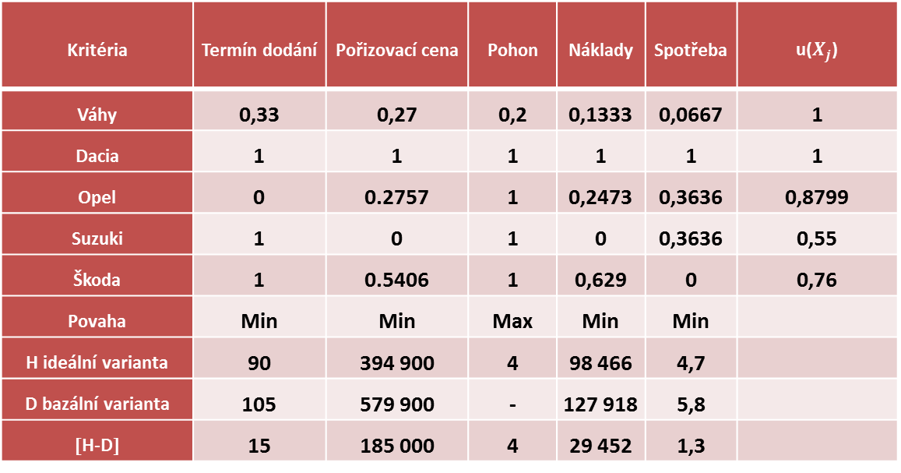
Dosažené výsledky
Metoda WSA
Kritéria | Termín dodání | Pořizovací cena | Pohon | Náklady | Spotřeba | u($X_{j}$)
Váhy | 0,33 | 0,27 | 0,2 | 0,1333 | 0,0667 | 1
Dacia | 1 | 1 | 1 | 1 | 1 | 1
Opel | 0 | 0.2757 | 1 | 0,2473 | 0,3636 | 0,8799
Suzuki | 1 | 0 | 1 | 0 | 0,3636 | 0,55
Škoda | 1 | 0.5406 | 1 | 0,629 | 0 | 0,76
Povaha | Min | Min | Max | Min | Min
H ideální varianta | 90 | 394 900 | 4 | 98 466 | 4,7
D bazální varianta | 105 | 579 900 | - | 127 918 | 5,8
[H-D] | 15 | 185 000 | 4 | 29 452 | 1,3
www.VSTECB.CZ
Ústav technicko-technologický
-7-
Ústav podnikové strategie
Vendula Mezková
Radim Šesták

Slide 9
Dosažené výsledky
Metoda TOPSIS
Kritéria | Termín dodání | Pořizovací cena | Pohon | Náklady | Spotřeba | d+ | d- | c
Váhy | 0,33 | 0,27 | 0,2 | 0,1333 | 0.0667
Dacia | 0,15 | 0,107 | 0,10 | 0,056 | 0,029 | 0 | 0,036 | 0
Opel | 0,18 | 0,143 | 0,10 | 0,069 | 0,034 | 0,049 | 0,69 | 0,06630
Suzuki | 0,15 | 0,156 | 0,10 | 0,073 | 0,034 | 0,052 | 0,03 | 0,63414
Škoda | 0,15 | 0,129 | 0,10 | 0,067 | 0,036 | 0,025 | 0,041 | 0,37878
Vzorec č. 7 | 187,9495 | 1001,134 | 8 | 233,019 | 10,679
H | 0,15 | 0,107 | 0,1 | 0,056 | 0,029
D | 0,18 | 0,156 | 0,1 | 0,073 | 0,036
www.VSTECB.CZ
Ústav technicko-technologický
-8-
Ústav podnikové strategie
Vendula Mezková
Radim Šesták

Slide 10
Závěrečné shrnutí
Výběr nového vozu pomocí vícekriteriálního hodnocení
Stanovení kritérií a výběr vhodných metod.
Pořadí | Typ vozidla
1. | Dacia Duster
2. | Opel Mokka
3. | Škoda Yeti
4. | Suzuki SX4 Cross
www.VSTECB.CZ
Ústav technicko-technologický
-9-
Ústav podnikové strategie
Vendula Mezková
Radim Šesták

Slide 11
Děkuji za pozornost
www.VSTECB.CZ
Ústav technicko-technologický
-10-
Ústav podnikové strategie
Vendula Mezková
Radim Šesták

Slide 12
Odpovědi na otázky
1. Budou výsledky práce aplikované?
2. Proč jste zvolila v rámci řešení BP Fullerovou metodu a metodu TOPSIS?
www.VSTECB.CZ
Ústav technicko-technologický
-11-
Ústav podnikové strategie
Vendula Mezková
Radim Šesták

Slide 13
Odpovědi na otázky
3. V akej výbave je uvádzaná obstarávacia (pořizovací) cena navrhovaných modelov?
Dacia Duster 1,6 /84Kw/114k 4x4 S&S stupeň výbavy Comfort:
Pasivní a aktivní bezpečností prvky, posilovač řízení, palubní PC, nastavitelný volant, LED denní svícení, klimatizace, centrální zamykání dveří, rezervní kolo, parkovací senzor, látkové čalounění, MP3 se vstupem USB a Bluetooth
www.VSTECB.CZ
Ústav technicko-technologický
-12-
Ústav podnikové strategie
Vendula Mezková
Radim Šesták

Slide 14
Odpovědi na otázky
4. Na str. 27 uvádzate priemerné ročné náklady vyjadrené podľa parametrov vozidiel. Uveďte, ako ste tieto náklady vyčíslila.
5. Kritériá dané riaditeľom boli jednoznačné. Odporúčala by ste při výbere vozidla v budúcnosti zohľadňovať i priemernú poruchovosť modelov a ich bezpečnosť (dostupné štatistiky)?
www.VSTECB.CZ
Ústav technicko-technologický
-13-
Ústav podnikové strategie
Vendula Mezková
Radim Šesták

